Slide 1
Linux命令系统

Slide 2
本章学习目标
熟悉Linux下各种命令的使用
了解Linux下命令的语法结构
熟悉常用命令的参数

Slide 3
目录
3.1 显示目录和文件的命令
3.2 修改目录、文件权限和属主及属组的命令
3.3 创建和删除目录的命令
3.4 创建和删除文件的命令
3.13 改变目录和查看当前目录命令（**）
3.5 重命名和移动命令
3.6 复制命令
3.7 显示文件内容的命令
3.8 查找命令
3.9 过滤命令
3.10 关机和重启计算机命令
3.11 压缩和打包命令
3.12 用户操作命令
3.14 文件链接命令
3.15 帮助命令
3.16 其他命令
3.17 小结

Slide 4
首先补充八点
3.补1 Linux登录方式
3.补2 字符界面与图形界面
3.补3 命令的使用方式
3.补4 系统安全性
3.补5 命令的使用
3.补6 虚拟终端
3.补7 文件系统概念
3.补8 目录结构

Slide 5
3.补1 Linux登录方式
Linux 有两种登录方式：文本模式 和 图形模式
  文本模式：字符操作环境
  键入正确的用户名和口令后，就可以进入系统
Fedora Core release 4 (Stentz)
Kernel 2.6.11-1.1369_FC4 on an i686
login:
注：Linux 区分大小写！

Slide 6
3.补1 Linux登录方式
用户登录后，将会进入一个系统指定的专属目录，即用户的主目录，该目录名通常为用户的登录帐号。
在创建用户时，系统管理员会给每个用户建立一个主目录，通常在 /home/ 目录下。
用户对自己主目录的文件拥有所有权，可以在自己的主目录下进行相关操作。
每个用户名对应一个用户 ID 号（一个数字）
每个用户都被分配到一个指定的组 (group) 中
例：用户wsq 的主目录为 /home/wsq/

Slide 7

3.补1 Linux登录方式
图形登录方式

Slide 8
3.补1 Linux登录方式
登录回话菜单
  语言 (L)：选择语言，默认为安装是选择的语言。
  会话 (S)：采用什么样的桌面管理器
    上次：上次登时使用的桌面管理器
    系统默认：Fedora core 默认的桌面管理器是 GNOME
    GNMOE： GNMOE 桌面管理器
    KDE： KDE 桌面管理器
    安全模式：显示没有桌面管理器的 xterm 终端
  重新引导 (R)：重启计算机
  关机 (R)：关闭计算机

Slide 9
3.补2 字符界面与图形界面
在字符界面中，想进入图形界面，可以输入命令
在图形模式中，想进入字符操作环境，方法为
  切换到另一个虚拟控制台。Linux 共提供了 7 个虚拟控制台，可以用 Ctrl+Alt+Fn 来切换，Fn 为功能键 F1～F7。其中 F1～F6 是文本模式，F7 是图形界面。
  在图形界面下，可打开一个或多个虚拟终端。
或 switchdesk GNOME
startx
或 switchdesk KDE
注：在字符界面下中文可能无法正常显示。
但在虚拟终端中可以正常显示。

Slide 10
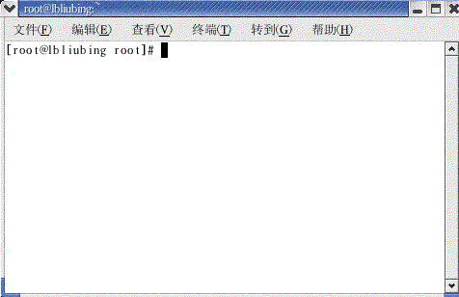
3.补3 命令的使用方式
在Linux系统中打开终端的方式：点击面板上的 “应用程序” → “附件” → “终端”。
退出虚拟终端只需在命令行中输入 exit

Slide 11
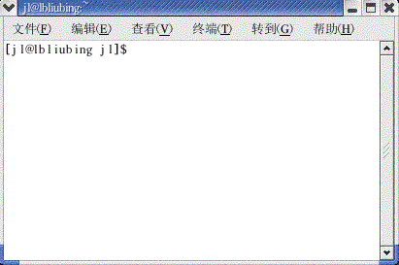
3.补3 命令的使用方式
注：不同的用户登录其
终端的提示符略有不同，
在上页图中显示的是超
级用户的提示符。如果
是一般用户登录，其提
示符如右图所示。
#是超级用户提示符，普通用户是$。
Linux 系统是以全双工的方式工作，即从键盘把字符输入系统，系统再将字符回送到终端并显示出来。通常，回送到终端的字符与输入字符相同，因此操作员看到的正是自己输入的字符。但也有个别的时候，系统不回送符号。

Slide 12
3.补4 系统安全性
Linux 系统有一个过程，它对想访问系统的用户进行识别和验证。该处理过程就称为注册，也称为登录。
用户完成了自己的工作，想要离开机器之前，应该退出系统。
这样，既节省了系统资源，提高运行效率，又保护了用户的信息。

Slide 13
3.补4 系统安全性
一. 注册和退出系统
1. 注册
  只有被授权的用户才能够注册进入 Linux 系统
  当注册进入系统时，需向系统提供下述信息
  （1）注册名：当在计算机屏幕上看到如下提示时，就表示计算机已准备接受你的注册：
  localhost login:
  这时，需要在此提示之后输入你的注册名，有时也称为用户名，然后按下回车键。
远程登录
telnet、ssh

Slide 14


3.补4 系统安全性
  （2）口令：当看到屏幕上出现如下提示时，可输入你的账户口令：
  Password:
  注意：此时你输入的字符并不在屏幕上显示出来，光标也不移动。
  这是一种保密措施 —— 防止别人看到你输入的口令，从而避免他们盗用你的注册名进入系统。

Slide 15
3.补4 系统安全性
2. 退出系统
  当你完成任务、想要退出系统时，可以在提示符后面输入命令 logout ，然后按下回车键：
  [fedora@localhost] $ logout
  也可以用 exit 或者 Ctrl+D，退出后屏幕出现提示符 login。
注销
图形界面：桌面 → 注销
字符界面：输入命令 exit 或 logout

Slide 16
3.补4 系统安全性
3. 重新启动和关闭系统
  （1）reboot命令
    ① 一般格式：reboot [选项]
    ② 说明：该命令用于重新启动系统，实际上是指向 halt 命令一个符号连接。
    ③ 举例：[root@localhost root] # reboot
重启
图形界面：桌面 → 注销
字符界面：输入命令 reboot

Slide 17
3.补4 系统安全性
  （2）halt 命令
    ① 一般格式：halt [选项]
    ② 说明：该命令用于关闭系统，并且在 /var/log/wtm记录系统关闭的信息。如果系统的运行级别不是 0 或者 6，则系统调用 shutdown 来代替该命令关闭系统。
    ③ 选项：
      -d 不在 /var/log/wtm 文件中记录相应的信息；
      -f 不调用 shutdown 命令，强行关机；
      -p 在执行该命令关闭系统以后，执行 poweroff 命令，关闭电源；
      -w 在 /var/log/wtm 文件中记录相应的信息，但不关闭系统。
    ④ 举例：用 halt 命令关闭系统，并不在/var/log/wtm文件作记录。 [root@localhost root]#halt –d

Slide 18
3.补4 系统安全性
  （3）shutdown 命令
    ① 一般格式：shutdown [选项]
    ② 说明：该命令用于关闭系统，并向所有已登录的用户发送信息，并向所有进程发送 SIGTERM 信号，通知进程关闭。另外，注意使用权限！
    ③ 举例： 用 shutdown 命令关机。
    [root@localhost root]#shutdown -d
关机
图形界面：桌面 → 注销
字符界面：输入命令 poweroff 或 halt 或 shutdown

Slide 19
3.补4 系统安全性
  三点注意事项：
    一是不能直接关掉电源；
    二是普通用户无权关机，只有 root 用户才可关机；
    三是同时键入 Ctrl+Alt+Del。
    键入命令后，要显示一些关闭信息和已关机信息，然后关闭电源。

Slide 20
3.补4 系统安全性
二. 修改口令
1. 选择口令
  选择用户口令时，应遵守以下基本规则：
  （1）一个口令至少应有 8 个字符，包括字母、数字以及符号，例如 ily&%wxy；
  （2）不能用姓名、别名、短语、字典中可以找到的词从前向后或者从后向前拼写的形式等作为口令；
  （3）不同的机器上要使用不同的口令。但是不要用机器名作为口令；

Slide 21
3.补4 系统安全性
  （4）不要重复使用老口令，或许已将一个口令告诉过其他用户；
  （5）如果你认为其他用户已经知道了你的口令，就要及时修改口令；
  （6）口令应注意保密，不要把口令写在你的桌面的纸上或者通过电子邮件发送出去，也不要与其他用户共用一个口令；
  （7）要选择一个你能记住的口令。如果你忘记了口令，就无法恢复它，但是系统管理员可以为你重新设置一个。

Slide 22
3.补4 系统安全性
2. 更改口令
  可用 passwd 命令更改你的口令。具体过程如下：
  （1）登录系统，在提示符下，输入 passwd 命令：
  [fedora@localhost]$passwd ；
  （2）在屏幕上马上出现如下提示信息：
    Changing password for user fedora
    Changing password for fedora
    (current)UNIX password:(输入用户口令)
    系统验证无误后，给出如下提示：
    New UNIX password:
  （3）如果输入一个合法的口令，系统要求再输入一遍新口令，以便加以确认：
    Retry New Password:
    要求两次输入口令是一样的.
提醒：输入密码时，屏幕上不会有任何输出或提示！

Slide 23
3.补4 系统安全性
三. 良好的保密习惯
1. 锁信终端会话
  选择用户口令时，应遵守以下基本规则：
  如果必须离开终端一会儿，可以使用 vlock 命令来锁住终端，使当前的会话不被他人看到。
    [fedora@localhost/root]#vlock
    This TTY is now locked.
    Use Alt-function keys to switch to other virtual consoles.
    Please enter the password to unlock.
    root's password:
  该锁将一直锁住这个显示器，直到输入这个用户的登录口令解开锁。

Slide 24
3.补4 系统安全性
2. 退出系统（参考前面）
  如果较长时间离开的终端，就应该退出系统，终止对系统的使用。要退出系统，应使用 exit 命令：
  [fedora@localhost/root]#exit
  该命令终止你的 shell 进程，然后会提示开始新的注册。

Slide 25
3.补5 命令的使用
一. bash 简介
当用户进入 Linux 环境时，系统将自动启动相应的 shell。Shell 是一种命令行解释程序，负责用户和操作系统的沟通。在提示符下输入的每个命令都先由 shell 解释，然后传给 Linux 内核执行。通过 shell，可以启动、挂起、停止，甚至编写程序。
Bash 是 Bourne Again shell 的缩写，其作者是Brain Fox 和 Chet Ramey，是向下兼容的，并且吸收了了许多其他 shell 的优点，是一种功能全面的 shell。

Slide 26
3.补5 命令的使用
二. 命令格式
命令名 [选项] [参数1] [参数2]……
（1）命令名由小写的英文字母构成，往往是表示相应功能的英文单词或单词的缩写。
（2）其中方括号括起的部分表明该项对命令行来说不是必须，即是可选的。
（3）选项是对命令的特别定义，以“-”开始，多个选项可用一个“-”连起来

Slide 27
3.补5 命令的使用
（4）命令行的参数提供命令运行的信息或者是命令执行过程中所使用的文件名。
（5）如果命令行中没有提供参数，命令将从标准输入文件（即键盘）接收数据，输出结果显示在标准输出文件（即显示器）上，而错误信息则显示在标准错误输出文件（即显示器）上。
（6）命令在正常执行后返回一个0值，表示执行成功；如果命令执行过程中出错，没有完成全部工作，则返回一个非零值。

Slide 28
3.补5 命令的使用
三. 键入命令
（1）在 shell 提示符下，可以输入相应的命令。
（2）shell 命令可以识别大小写;
（3）如果一个命令太长，一行放不下时，要在第一行行尾键入“\”字符和按回车键。这时 shell 会返回一个大于号（>）作为提示符，表示允许命令延续到下一行。然后，可以接着输入命令。

Slide 29
3.补5 命令的使用
四. 修改命令行输入错误
（1）用退格键（Backspace）从后向前删除有错误的字符，再键入正确的命令字符串；
（2）用 Ctrl+U 键可以删除光标所在的命令行。如果命令多于一行，首行末尾有反斜线，则只删除当前行。

Slide 30
3.补5 命令的使用
五. 特殊字符
（1）Ctrl+h 键为默认的删除符号，它的功能与Backspace 键的功能相同；
（2）Ctrl+u 键可以删除光标所在的命令行；
（3）Ctrl+j 键相当于按回车键；
（4）如果在命令行中使用一对单引号，shell 将不解释被单引号括起的内容，包括其中的空格和回车字符；
（5）分号可以将两个命令隔开，这样可以实现在一行中输入多个命令。命令的执行顺序与输入的顺序相同。

Slide 31
3.补6 虚拟终端
虚拟终端
当微机只有一个终端时，体现不出多用户的特点，可以使用多个虚拟终端，做法是用户可用Alt+F1, Alt+F2 等切换到其他虚拟终端。

Slide 32
3.补7 文件系统概念
一. 文件与目录的定义
1. 文件系统：它是磁盘上有特定格式的一片区域，操作系统通过文件系统可以方便地查寻和访问其中所包含的磁盘块；
2. 文件：文件系统中存储数据的一个命名的对象。
3. 目录：其中包含许多文件项目的一类特殊文件。
4. 子目录：被包含在另一个目录中的目录。
5. 文件名：用来标识文件的字符串，它保存在一个目录文件项中。
6. 路径名：由斜线字符（/）结合在一起的一个或多个文件名的集合。

Slide 33
3.补7 文件系统概念
二. 文件结构
1. 文件的成份：无论文件是一个程序、一个文档、一个数据库，或者是一个目录，操作系统都会赋予文件相同的结构，具体信息如下：
  ① 索引节点：又称 i 节点。
  ② 数据：文件的实际内容。
2. 命名文件：文件名保存在目录文件中。
  为方便管理文件，应遵循以下规则：
  ① 文件名应量简单，并且应反映出文件内容。
  ② 除斜线（/）和空字符以外，文件名可以包含任意的 ASCII 字符;

Slide 34
3.补7 文件系统概念
  ③ 习惯上允许使用下线符（_）和句点（.）来区别文件的类型，使文件名更易读；但是应避免使用以下字符，因为对系统的 shell 来说，它们有特殊的含义。这些字符是：
  ； | < > ` “ ‘ $ ! % & * ? \ ( ) [ ]
  ④ 同类文件应使用同样的后缀或扩展名。
  ⑤ Linux 系统区分文件名的大小写.
  ⑥ 以圆点（.）开头的文件名是隐含文件，默认方式下使用 ls 命令并不能把它们在屏幕上显示出来。

Slide 35
3.补7 文件系统概念
3. 文件名扩展字符：为了能一次处理多个文件，shell 提供了几个特别字符，称为文件名扩展字符（也称通配符）。文件名扩展字符主要有：
  ① 星号（*）：与 0 个或多个任意的字符相匹配。
  ② 问号（?）：只与一个任意的字符匹配。
  ③ 方括号（[ ]）：只与方括号中字符之一匹配，可用短横代表一个范围内的字符。

Slide 36
3.补7 文件系统概念
常见的普通文件
压缩与归档文件
.bz2 | 用 bzip2 压缩的文件
.gz | 用 gzip 压缩的文件
.tar | 用 tar 打包的文件，也称 tar 文件
.tbz | tar 打包时用 bzip2 压缩的文件
.tgz | tar 打包时用 gzip 压缩的文件
.zip | 用 zip 压缩的文件
.rar | 用 rar 压缩的文件

Slide 37
3.补7 文件系统概念
文字与多媒体文件
.au | 音频文件
.gif | gif 图片文件
.html | html 网页文件
.jpg | jpg 图片文件
.pdf | 文档的电子映像（portable docuemtn format）
.png | png 图像文件(portal network graphics)
.ps | PostScript 文件，为打印格式化文件
.txt | 纯 ASCII 文件
.wav | 音频文件
.xpm | 图像文件

Slide 38
3.补7 文件系统概念
编程与脚本文件
.c | C 语言源程序文件
.cpp | C＋＋ 源程序文件
.h | C 或 C＋＋的头文件
.o | 程序的对象文件
.pl | Perl 脚本文件
.py | Python 脚本文件
.so | 库文件
.sh | Shell 脚本文件
.tcl | TCL 脚本文件

Slide 39
3.补7 文件系统概念
系统文件
.cong | 系统配置文件，有时也用.cfg
.lock | 锁文件，用来判定程序或设备是否正在被使用
.rpm | RedHat用来安装软件的软件包管理文件
注：查看一个文件的类型可以用 file 命令
file 文件名

Slide 40
3.补7 文件系统概念
目录文件
链接文件
设备文件
其作用类似于 windows 下的快捷方式，它本身不包含内容，而是指向其它的文件或目录。
可用 ln 命令创建链接文件。
存放在 /dev 目录下。如：
hda、hdb、sda、sdb、fd0、lp1、. . .

Slide 41
3.补7 文件系统概念
三. 文件类型
Linux 操作系统支持以下文件类型：普通文件、目录文件、设备文件和符号链接文件。
1. 普通文件：又称常规文件，包含各种长度的字符串。
2. 目录文件：是一种特殊文件，利用它可以构成文件系统的分层树形结构。
3. 设备文件：是一种特别文件，除了存放在文件 i 节点中的信息外，它们不包含食任何数据。
4. 符号链接文件：是一种特殊文件，它们提供对其他文件的参照。

Slide 42
3.补8 目录结构
一. 树型目录结构
1. Linux系统以文件目录的方式来组织和管理系统中的所有文件。所谓文件目录就是将所有文件的说明信息采用树型结构组织起来，即常说的目录。

Slide 43
3.补8 目录结构
二. 工作目录、用户主目录与路径
1. 工作目录与用户主目录
  用户在登录到 Linux 系统之后，所在的目录称为工作目录。
  用户登录后进入的目录通常是自己的主目录
  一些特殊字符的特殊含义：
    “ .” 表示当前目录
    “..” 表示当前目录的上一级目录（父目录）
    “－” 表示用 cd 命令切换目录前所在的目录
    “～” 表示用户主目录的绝对路径名

Slide 44
3.补8 目录结构
2. 路径（path）
  顾名思义，路径是指从树型目录的某个目录层次到某个文件的一条道路。路径主要是由目录名称构成，中间用“/”分隔。
  路径分为“绝对路径”和“相对路径”
  绝对路径：是指一个文件或目录从根目录开始的完整的路径。
  相对路径：是指一个文件或目录相当于当前工作目录的路径。
  任何不以 / 和 ～ 开始的路径均为相对路径。

Slide 45
3.补8 目录结构
  例：设用户当前所在的目录为
    /home/jypan/course
    则该目录的子目录 linux下文件 lect01.ppt 的绝对路径为
    /home/jypan/course/linux/lect01.ppt
    相对路径为
    ./linux/lect01.ppt

Slide 46
3.补8 目录结构
三. Linux 系统主要目录说明
1. /: 根目录，系统所有目录均从根目录开始；
2. /bin: bin是二进制（binary）的英文缩写。在一般的系统中，用于存放 Linux 最常用的命令；
3. /boot: 引导核必的程序目录。在使用 LILO 或 GRUB 引导 Linux 时，会用到这个目录中的文件；
4. /dev: dev 是设备（device）的英文缩写。这个目录中包含了所有在 Linux 系统中使用的外部设备。但是这里并不是放的外部设备的驱动程序;

Slide 47
3.补8 目录结构
5. /etc: etc 是 etcetera 的缩写。这个目录包含了系统管理所需要的配置文件和子目录，它是系统中最重要的目录之一，用户要用到的网络配置文件、文件系统、X-Windows 系统配置文件、设备配置信息、设置用户信息等都在这个目录下；
6. /sbin: 这个目录是用来存放系统管理员使用的系统管理程序，一般用户没有权限访问；
7. /home: 用来存放用户主目录的地方。一般来说，“/home/用户名” 就是该用户的主目录；

Slide 48
3.补8 目录结构
8. /lib: lib是库（library）的英文缩写。这个目录是用来存放系统动态连接共享库的。
9. /mnt: 这个目录在一般情况下是空的。可以临时将别的文件系统挂在这个目录下；
10. /proc: 这个目录是 Linux 提供的一个虚拟系统，该目录下的文件并不存于硬盘中，而是由系统初启的时候在内存中产生的。
11. /root: 这个目录是超级用户 root 默认的主目录，一般用户没有访问权限；

Slide 49
3.补8 目录结构
12. /tmp: 用来存放不同程序执行时产生的临时文件；
13. /usr: 是 user 的缩写，Linux 系统中占用空间最大的目录，用户的很多应用程序和文件几乎都存放在这个目录中.
14. /var: 主要存放一些系统记录文件和配置文件，通常/var下面的文件是提供给系统管理员对系统的用户注册、系统负载、安全性方面的查询。

Slide 50
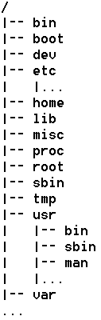
3.补8 目录结构
文件系统结构的起始位置，称为根
存放基本命令程序(任何用户都可以调用)
存放系统启动时所读取的文件，包括系统核心文件
存放设备文件接口，如打印机、硬盘等外围设备
存放与系统设置和管理相关的文件，如用户帐号、密码等
存放用户专属目录（用户主目录）
存放一些共享的函数库
一个空目录，供管理员存放公共杂物
存放系统核心和执行程序之间的信息
系统管理员（超级用户）专用目录
与/bin类似，存放用于系统引导和管理命令，通常供root使用。
临时目录，供任何用户存放临时文件。
此目录包含许多子目录，用来存放系统命令和程序等信息
存放经常变动的文件，如日志文件、临时文件、电子邮件等

Slide 51
补白
下面学习具体的命令格式、功能及其使用
cat | 查看文件内容 | more less | 查看文件内容
chown | 改变文件的属权 | mv | 修改文件名
clear | 清除屏幕 | pwd | 显示当前所在的目录
cp | 拷贝文件 | rm | 删除文件
gzip gunzip | 文件压缩和解压 | tar | 文件打包
ln | 创建文件链接 | touch | 改变文件的时间记录
ls | 显示目录内容 | which | 寻找命令
mkdir rmdir | 创建/删除目录 | zip unzip | 文件压缩和解压

Slide 52
3.1 显示目录和文件的命令
具体命令有：
  1. 1s命令
  2. dir命令
  返回章节目录

Slide 53
3.1 显示目录和文件的命令
1．ls 命令（英文单词 list 的简写，类似于DOS下的dir 命令）
  （1）一般格式：ls [选项|参数] [目录或文件]
  （2）说明：用于显示指定目录或文件的相关信息
  （3）使用权限：所有使用者

Slide 54
3.1 显示目录和文件的命令
  （4）参数：
    默认情况下，输出条目按字母顺序排序。当未给出目录名或是文件名时，就显示当前目录的信息。
    命令中各选项的含义如下：
      -l 列出文件的详细信息，通常称为“长格式”。
      -R 列出所有子目录下的文件。
      -a 显示指定目录下所有子目录与文件，包括隐藏文件。
      -A 显示指定目录下所有子目录与文件，包括隐藏文件。但不列出“.”和 “..”。
      -b 对文件名中的不可显示字符用八进制逃逸字符显示。

Slide 55
3.1 显示目录和文件的命令
      -S 以文件大小排序。
      -t 以时间排序。
      -u 以文件上次被访问的时间排序。
      -c 按文件的修改时间排序。
      -C 分成多列显示各项。
      -d 如果参数是目录，只显示其名称而不显示其下的各文件。往往与l选项一起使用，以得到目录的详细信息。
      -f 不排序。
      -F 在目录名后面标记“/”，可执行文件后面标记“*”，符号链接后面标记 “@”，管道（或FIFO）后面标记“|”，socket文件后面标记“=”。

Slide 56
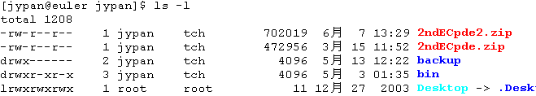
3.1 显示目录和文件的命令
  （5）举例：查看文件和目录的属性： ls -l
文件类型
文件权限
链接个数
文件所有者
文件所有者所在的用户组
文件长度
文件上次修改的时间和日期
文件名

Slide 57
3.1 显示目录和文件的命令
在显示的结果中，第一个字段中的第一个字符是表示文件的类型，具体含义为：
字符 | 代表的文件类型
- | 普通文件
d | 目录
l | 链接文件
b | 代表区块设备，特殊类型文件
c | 代表字符设备，特殊类型文件
s | 表示socket文件，很少见
p | 表示管道文件，很少见

Slide 58
3.1 显示目录和文件的命令
一个文件或目录可以被三种不同类型的用户访问：所有者、同组用户和其它用户。
文件类型
所有者的权限
同组用户权限
其他用户权限
在显示的结果中，第一个字段的第 2～10 个字符是用来表示权限。这 9 个字符每 3 个一组，组成 3 套 权限控制，第一套控制文件所有者的访问权限，第二套控制所有者所在用户组的其他成员的访问权限，第三套是控制系统内其他用户的访问权限。

Slide 59
3.1 显示目录和文件的命令
每套控制中三个字符按顺序排列，所代表的含义如下：
r | Read(读取)：对文件而言，具有阅读文件内容的权限， 对目录而言，具有浏览目录内容的权限。
w | Write(写入)：对文件而言，具有修改文件内容的权限， 对目录而言，具有移动、删除目录内文件的权限。
x | eXecute(执行)：对文件而言，具有执行文件的权限， 对目录而言，具有进入目录的权限。
- | 表示不具有该权限，或取消该权限

Slide 60
3.1 显示目录和文件的命令
ls 命令举例
ls
列出当前目录的内容
ls –l相当于ll
以长格式列出当前目录下的文件
ls -al
以长格式列出当前目录下的所有文件，包括隐藏文件
ls -lt
按最后修改时间顺序，以长格式列出当前目录下的文件

Slide 61
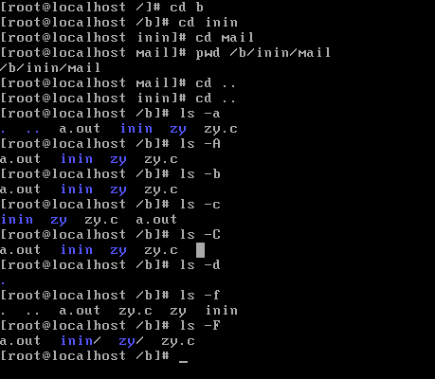
3.1 显示目录和文件的命令

Slide 62
3.1 显示目录和文件的命令
2．dir 命令（类似于DOS下的dir 命令，Unix下无）
  （1）一般格式：dir [选项|参数] [目录或文件]
  （2）说明：用于显示指定目录或文件的相关信息
  （3）使用权限：所有使用者
  （4）参数：
    命令中各选项的含义如下：
      -p 同ls命令中的-p参数。
      -R 显示指定目录及子目录下的内容。
      -a 显示指定目录下所有子目录与文件，包括隐藏文件。
  （5）范例：略

Slide 63
3.2 修改目录、文件权限和属主及属组的命令
具体命令有：
  1. chmod命令
  2. chown命令
  3. chgrp命令
  4. chattr命令
  5. lsattr命令
  返回章节目录

Slide 64
3.2 修改目录、文件权限和属主及属组的命令
访问权限举例
例：
只有文件所有者具有读、写和执行权限
-rwx------
系统内其它用户也没有读、写和执行权限
普通文件
用户组其它成员没有读、写和执行权限
用户有读、写和执行权限

Slide 65
3.2 修改目录、文件权限和属主及属组的命令
访问权限举例
-rw-r--r--
普通文件，用户有读、写权限，
组用户和其他用户只有读权限。
drwx--x--x
目录，用户有读、写和执行权限，
组用户和其他用户只有执行权限。
drwx------
目录，用户有读、写和执行权限，
组用户和其他用户不能访问。
-rwxr-xr-x
普通文件，用户有读、写和执行权限，
组用户和其他用户有读和执行权限。
每个用户都拥有自己的专属目录（主目录），通常放置在 /home 目录下，这些专属目录的默认权限通常为
rwx------

Slide 66
3.2 修改目录、文件权限和属主及属组的命令
1．chmod 命令
  如何更改已有文件或目录的访问权限？
  （1）语法：chmod [选项] mode 目录或文件
  （2）说明：用于改变指定目录或文件的属主、属组、其他组的权限
  （3）使用权限：root或其他有权限的用户和组
  （4）参数：略
chmod 命令

Slide 67
3.2 修改目录、文件权限和属主及属组的命令
  chmod 有两种用法：
    文字设定法
    使用字母和操作符表达式来修改或设定文件的访问权限
    数字设定法
    利用数字来设定文件的访问权限

Slide 68
3.2 修改目录、文件权限和属主及属组的命令
chmod文字设定法
chmod [who] [+|-|=] [mode] 文件或目录名
访问权限
操作对象
操作符号
操作对象 who 可是下述字母中的任一个或者它们的组合：
u 表示“用户（user）”，即文件或目录的所有者
g 表示“同组（group）用户”
o 表示“其他（others）用户”
a 表示“所有（all）用户”
如果没有指定操作对象 who，则缺省值为 a

Slide 69
3.2 修改目录、文件权限和属主及属组的命令
操作符号可以是：
+ 添加某个权限。
- 取消某个权限。
= 赋予给定权限并取消其他所有权限（如果有的话）
访问权限可用下述字母的任意组合
r 可读
w 可写
x 可执行
文件或目录名
以空格分开的要改变权限的文件列表，支持通配符

Slide 70


3.2 修改目录、文件权限和属主及属组的命令
chmod 文字设定法举例
在一个命令行中可给出多个权限方式，其间用逗号隔开
例：上面的两此操作可以用下面一个命令完成

Slide 71
3.2 修改目录、文件权限和属主及属组的命令
chmod 数字设定法
chmod num 文件或目录名
我们必须先了解如何用数字表示的属性：
0 表示没有权限
1 表示可执行权限
2 表示可写权限
4 表示可读权限
然后将其相加，即可得到一个表示访问权限的数字。
一个文件的访问权限可以用三个数字来表示，分别代表用户、同组用户和其它用户的访问权限。

Slide 72
3.2 修改目录、文件权限和属主及属组的命令
权限 | 对应数字
r | 4
w | 2
x | 1
- | 0
-rw-r--r--
644
drwx--x--x
711
drwx------
700
-rwxr-xr-x
755

Slide 73
3.2 修改目录、文件权限和属主及属组的命令
数字设定法举例
chmod 644 myname.txt
设定文件 myname.txt 的属性为：-rw-r--r--
chmod 750 myname.txt
设定文件 myname.txt 的属性为：-rwxr-x---
chmod 700 mydata/
设定目录 mydata 的属性为：-rwx------

Slide 74
3.2 修改目录、文件权限和属主及属组的命令
  （5）范例
    将文件 file1.txt 设为所有人皆可读取:
      chmod ugo+r file1.txt
      chmod a+r file1.txt
      Chmod 444 file1.txt
    将文件 file1.txt 与 file2.txt 设为该文件所有者，与其所属同一个所属组可写入，但其他用户则不可写入 :
      chmod ug+w,o-w file1.txt file2.txt

Slide 75
3.2 修改目录、文件权限和属主及属组的命令
2．chown 命令
  （1）语法：chown [选项] 用户名或组名 目录或文件
  （2）说明：用于改变指定目录或文件的属主、属组
  （3）使用权限：root或其他有权限的用户和组
  （4）参数：
    -R 递归式地改变指定目录及其下的所有子目录和文件的拥有者。
    -v 显示chown命令所做的工作。
    略（可参考教材P41）

Slide 76
3.2 修改目录、文件权限和属主及属组的命令
  （5）范例：
    将文件 file1.txt 的所有者设为 users，所属组设为 jessie :
      chown jessie:users file1.txt
    将目前目录下的所有档案与子目录的所有者皆设为 users，所属组设为 lamport :
      chmod -R lamport:users *

Slide 77
3.2 修改目录、文件权限和属主及属组的命令
3．chgrp 命令
  （1）语法：chgrp [选项][所属群组][文件或目录...]
  （2）说明：用于更改文件或目录的组所有权
  （3）使用权限：所有使用者
  （4）参数：
    -c或--changes 效果类似"-v"参数，但仅回报更改的部分。
    -f或--quiet或--silent 不显示错误信息。
    -h或--no-dereference 只对符号连接的文件作修改，而不更动其他任何相关文件。
    -R或--recursive 递归处理所有的文件及子目录。

Slide 78
3.2 修改目录、文件权限和属主及属组的命令
  （5）范例：
    改变/opt/local /book/及其子目录下的所有文件的属组为book，命令如下：
      $ chgrp - R book /opt/local /book

Slide 79
3.2 修改目录、文件权限和属主及属组的命令
4．chattr 命令
  （1）语法：chattr [选项][mode] 文件名
  （2）说明：用于设置文件具有不可删除和修改权限
  （3）使用权限：root
  （4）参数：
    －R：递归处理所有的文件及子目录。
    －V：详细显示修改内容，并打印输出。
    mode：权限设定字串，格式为+-=[ASacdisu]
    （具体说明见下页）

Slide 80
3.2 修改目录、文件权限和属主及属组的命令
    －：失效属性。
    ＋：激活属性。
    = ：指定属性。
    A：Atime，告诉系统不要修改对这个文件的最后访问时间。
    S：Sync，一旦应用程序对这个文件执行了写操作，使系统立刻把修改的结果写到磁盘。
    a：Append Only，系统只允许在这个文件之后追加数据，不允许任何进程覆盖或截断这个文件。如果目录具有这个属性，系统将只允许在这个目录下建立和修改文件，而不允许删除任何文件。
    i：Immutable、系统不允许对这个文件进行任何的修改。如果目录具有这个属性，那么任何的进程只能修改目录之下的文件，不允许建立和删除文件。

Slide 81
3.2 修改目录、文件权限和属主及属组的命令
    D：检查压缩文件中的错误。
    d：No dump，在进行文件系统备份时，dump程序将忽略这个文件。
    C：Compress，系统以透明的方式压缩这个文件。从这个文件读取时，返回的是解压之后的数据；而向这个文件中写入数据时，数据首先被压缩之后才写入磁盘。
    S：Secure Delete，让系统在删除这个文件时，使用0填充文件所在的区域。
    u：Undelete，当一个应用程序请求删除这个文件，系统会保留其数据块以便以后能够恢复删除这个文件。

Slide 82
3.2 修改目录、文件权限和属主及属组的命令
  （5）范例：
    设置file1文件为不可修改：
      chattr +i file
      (如何验证？)
    设置file2文件恢复为原来的权限
      chattr +i file

Slide 83
3.2 修改目录、文件权限和属主及属组的命令
5．lsattr 命令
  （1）语法：lsattr [选项] 文件名
  （2）说明：用于显示文件或目录的隐藏属性
  （3）使用权限：root
  （4）参数：
    -a 显示所有文件和目录，包括以"."为名称开头字符的额外内建，现行目录"."与上层目录".."。
    -d 显示，目录名称，而非其内容。
    -l 此参数目前没有任何作用。
    -R 递归处理，将指定目录下的所有文件及子目录一并处理。
    -v 显示文件或目录版本。
    -V 显示版本信息。

Slide 84
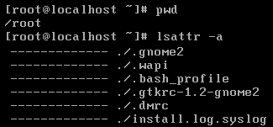
3.2 修改目录、文件权限和属主及属组的命令
  （5）范例：
    显示root目录下所有文件的隐藏属性

Slide 85
3.3 创建和删除目录的命令
具体命令有：
  1. mkdir命令
  2. rmdir命令
  返回章节目录

Slide 86
3.3 创建和删除目录的命令
1．mkdir 命令
  （1）语法：mkdir [选项|参数] 目录名
  （2）说明：该命令创建由目录名命名的目录。
  （3）使用权限：所有使用者
  （4）参数常用的如下：
    -m 在创建目录时要授其权限，要和chmod的授权格式；
    -p 如果中间目录不存在，则创建它

Slide 87
3.3 创建和删除目录的命令
  （5）范例：
    在目录 /usr/fedora 下建立子目录data，并且只有文件主有读、写和执行权限(即700 指rwx------)，其余用户无权限访问。
      mkdir -m 700 /usr/fedora/data
    在当前目录中建立inin 和inin下的/mail目录，也就是连续建两个目录。
      $ mkdir -p -m 700 ./inin/mail/

Slide 88
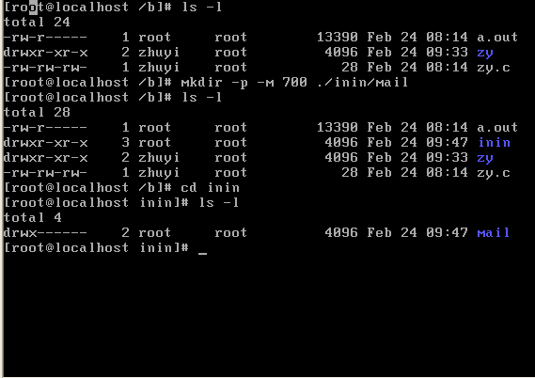
3.3 创建和删除目录的命令

Slide 89
3.3 创建和删除目录的命令
2．rmdir 命令
  （1）语法：rmdir [选项|参数] 目录名
  （2）说明：用于删除空的子目录。
  （3）使用权限：所有使用者
  （4）参数常用的如下：
    -p或--parents 删除指定目录后，若该目录的上层目录已变成空目录，则将其一并删除。
    --help 在线帮助。
  （5）范例：
    删除子目录 bak 和其父目录 bin。
      [root@localhost /root]#cd /usr/fedora
      [root@localhost /root]#rmdir -p /bin/bak

Slide 90
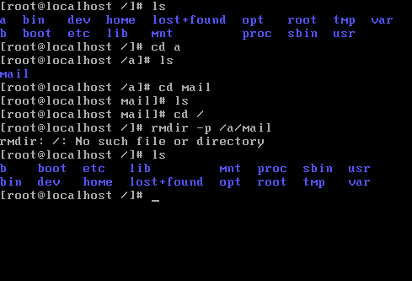
3.3 创建和删除目录的命令

Slide 91
3.3 创建和删除目录的命令
举例：
mkdir data
在当前目录下创建一个名为 data 的目录。
rmdir olddata
删除当前目录下的olddata目录, 若该目录非空, 则报错
rmdir 只能删除空目录，非空目录可用 rm –r 删除

Slide 92
3.4 创建和删除文件的命令
具体命令有：
  1. touch命令
  2. rm命令
  返回章节目录

Slide 93
3.4 创建和删除文件的命令
1．touch 命令
  （1）语法：touch [选项] file1[file2…]
  （2）说明：改变文件的时间记录和创建一个空文件。
  （3）使用权限：所有使用者
  （4）参数常用的如下：
    -a 改变档案的读取时间记录。
    -m 改变档案的修改时间记录。
    -c 假如目的档案不存在，不会建立新的档案。与 --no-create 的效果一样。
    -f 不使用，是为了与其他 unix 系统的相容性而保留。
    -r 使用参考档的时间记录，与 --file 的效果一样。
    -d 设定时间与日期，可以使用各种不同的格式。
    -t 设定档案的时间记录，格式与 date 指令相同。
    --no-create 不会建立新档案。

Slide 94
3.4 创建和删除文件的命令
  （5）范例：
    删除最简单的使用方式，将档案的时候记录改为现在的时间。若档案不存在，系统会建立一个新的档案。
      touch file
      touch file1 file2
    将 file 的时间记录改为 5 月 6 日 18 点 3 分，公元两千年。时间的格式可以参考 date 指令，至少需输入 MMDDHHmm ，就是月日时与分。
      touch -c -t 05061803 file
      touch -c -t 050618032000 file
    将 file 的时间记录改变成与 file1 一样。
      touch -r file1 file
    将 file 的时间记录改成 5 月 6 日 18 点 3 分，公元两千年。时间可以使用 am, pm 或是 24 小时的格式，日期可以使用其他格式如 6 May 2000 。
      touch -d "6:03pm" file
      touch -d "05/06/2000" file
      touch -d "6:03pm 05/06/2000" file

Slide 95
3.4 创建和删除文件的命令
2．rm 命令
  （1）一般格式： rm [选项] 文件列表
  （2）说明：该命令可以删除一个目录中的一个或多个文件或目录，也可以将某个目录及其下属的所有文件及其子目录均删除。
  （3）举例：交互式删除当前目录下的文件 test 和example。
    [root@localhost/root]#rm -i test example
    Remove test ? y
    Remove example ? n
    将删除文件 test 。

Slide 96
3.4 创建和删除文件的命令
  （4）常用选项：
    -f 强制删除，并且不给提示。
    -i 删除每个文件时给用户提示。
    -r 删除整个目录，包括文件和子目录，用 rm 删除目录时必须使用该选项。
rm file1
rm –i file1
rm –rf mydata
强制删除子目录 mydata 及该目录下的所有文件和子目录

Slide 97
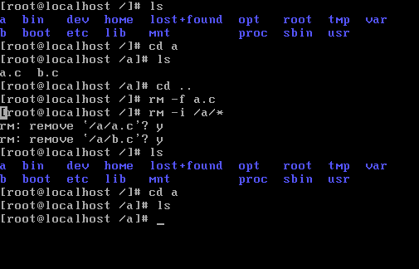
3.4 创建和删除文件的命令

Slide 98
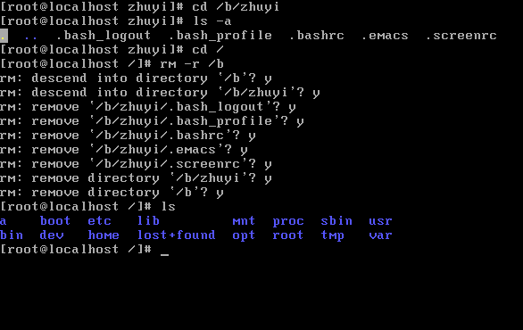
3.4 创建和删除文件的命令

Slide 99
3.13 改变目录和查看当前目录命令
具体命令有：
  1. cd命令
  2. pwd命令
  返回章节目录

Slide 100
3.13 改变目录和查看当前目录命令
1．cd 命令
  （1）一般格式：cd [目录名]
  （2）说明：该命令用来改变工作目录。当不带任何参数时，返回到用户的主目录。
  （3）使用权限：所有使用者
  （4）举例：将当前目录改到 /usr/li
    [root@localhost /root]#cd /usr/li

Slide 101
3.13 改变目录和查看当前目录命令
2．pwd 命令
  （1）一般格式：pwd
  （2）说明：该命令不带任何选或参数，用于显示出当前工作目录的绝对路径。
  （3）使用权限：所有使用者
  （4）举例：显示当前工作目录。
    [root@localhost/root]#pwd
    /root

Slide 102
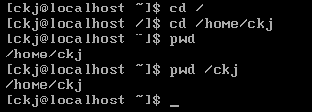
3.13 改变目录和查看当前目录命令

Slide 103
3.5 重命名和移动命令
具体命令有：
  1. mv命令
  返回章节目录

Slide 104
3.5 重命名和移动命令
1．mv 命令（如同DOS下的ren和move的组合）
  （1）语法：
    mv [选项] 源文件或目录 目标文件或目录
  （2）说明：
    该命令用来移动文件或目录，同时还可以在移动的同时修改文件名或目录名。
  （3）使用权限：
    所有使用者

Slide 105
3.5 重命名和移动命令
  （4）常用选项：
    -b 当遇到要覆盖其他文件或目录时，将自动备份，备份文件名为原文件名加上 -S 参数指定的字符串，若未设置则加上“~”
    -f 若目标文件与源文件同名，则直接覆盖而不提示
    -i 和 f 选项相反，在覆盖目标文件之前要求用户确认，回答 y 时目标文件将被覆盖
    -u 如果要被覆盖的文件或目录比源文件要新，则不覆盖
    -S<字符串> 指定备份文件名后要加上的字符串。

Slide 106
3.5 重命名和移动命令
  举例：
mv file1 mydata/
将文件 file1 移至 当前目录的子目录 mydata/ 中
mv –i file1 mydata/file2
将文件 file1 移至 当前目录的子目录 mydata/ 中，
并改名为 file2
mv data1 /home/zhang/data
若目标目录 /home/zhang/data 不存在，则将当前目录下的子目录 data1 移至 /home/zhang/目录中，并改名为 data；
若目标目录 /home/zhang/data 已存在，则 data1 将被移至 /home/zhang/data目录下；
若 /home/zhang/data 中已存在目录 data1 ，则报错

Slide 107
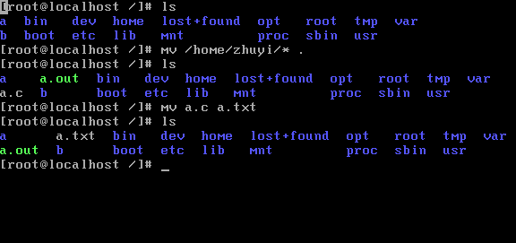
3.5 重命名和移动命令

Slide 108
3.6 复制命令
具体命令有：
  1. cp命令
  2. scp命令
  3. wget命令
  返回章节目录
网络拷贝命令，
在网络命令中介绍

Slide 109
3.6 复制命令
1．cp 命令（如同 DOS 下的 copy 命令）
  （1）语法： cp [选项] 源文件或目录 目标文件或目录
  （2）说明： cp 命令将源文件或目录复制贝到目标文件或目录中。
  （3）使用权限：所有使用者
  （4）举例：将文件 m3.c 复制到目录/usr/fedora/tem下，并改名为m3bak.c
    [root@localhost/root]#cp m3.c /usr/fedora/tem/m3bak.c

Slide 110
3.6 复制命令
  （5）常用选项：
    -f 若目标文件与源文件同名，则直接覆盖而不提示。
    -i 和 f 选项相反，在覆盖目标文件之前将给出提示要求用户确认，是交互式拷贝。
    -p 此时 cp 除复制源文件的内容外，同时保留其修改时间和访问权限。
    -r 若给出的源文件是目录文件，此时 cp 将递归复制该目录下所有子目录和文件。此时目标文件必须为一个目录名。复制目录时必须加此选项。

Slide 111
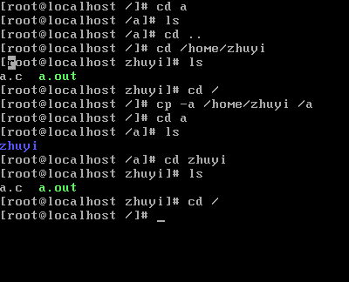
3.6 复制命令

Slide 112
3.6 复制命令
cp file1 /home/jypan/data/
cp –i file1 /home/jypan/file1.bak
将文件 file1 拷贝到 /home/jypan/ 这个目录下，并改名为 file1.bak 。若不希望重新命名，可以使用下面的命令：
cp –i file1 /home/jypan/
cp –pr /home/jypan/bin/ /root/
将 /home/jypan/bin/ 目录中的所有文件及其子目录拷贝到 /root/ 目录下，并保留所有文件的属性。

Slide 113
3.7 显示文件内容的命令
具体命令有：
  1. cat命令
  2. more命令
  3. less命令
  4. head命令
  5. tail命令
  返回章节目录

Slide 114
3.7 显示文件内容的命令
1．cat 命令
  （1）一般格式：cat [选项] 文件名1 [文件名2]
  （2）说明： 用于显示指定的文件到标准输出设备或另一个文件中。
  （3）使用权限：所有使用者
  （4）常用选项：
      -n 在文件的每行前面显示行号。
      -b 在和-n相似，但对于空白行不编号。
      -s 当遇到有连续两行以上的空白行，就代换为一行的空白行

Slide 115
3.7 显示文件内容的命令
  （5）功能之一 是用来显示文件内容。它依次读取指定文件的内容并在标准输出中输出。
    举例：用 cat 命令显示 clear.txt 文件内容
      [root@localhost/root]$cat clear.txt
  （6）功能之二 是用来将两个或多个文件连接起来。
    举例：将文件 filel 和文件 file2 的内容合并起来，放入文件 file3 中
      [root@localhost/root]$cat file1 file2 > file3
      此时在屏幕上并不能直接看到该命令执行后的结果。若想看到连接后的文件内容，可以输入命令 cat file3
注：当文件内容过长时，就带来一个问题，因为文本在屏幕上迅速地闪过，用户来不及看清其内容。因此，当文件内容较长时，一般可用 more 或 less 等命令分屏显示。

Slide 116
3.7 显示文件内容的命令
  （7）教材例子：
    显示file1.txt文件内容，并在文件前加上行号。
      cat –n file1.txt
    将file1.txt文件内容清空
      cat /dev/null > file1.txt

Slide 117
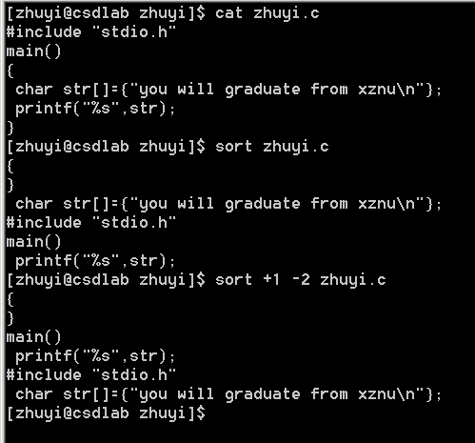
3.7 显示文件内容的命令

Slide 118
3.7 显示文件内容的命令
2．more 命令
  在终端屏幕按屏显示文本文件。如果文件太长，用 cat 命令只能看到文件的最后一页，而用 more 命令时可以一页一页地显示。
  （1）一般格式：more [选项] 文件名
  （2）说明：该命令一次显示一屏文本，满屏后显示停下来，并且在每个屏幕的底部出现一个提示信息，给出至今已显示的该文件的百分比：--More-（xx%）。按空白键（space）就往下一页显示，按 b 键就会往回（back）一页显示。
  （3）使用权限：所有使用者

Slide 119
3.7 显示文件内容的命令
  （4）参数：
    -num 一次显示的行数
    -d 提示使用者，在画面下方显示 [Press space to continue, q to quit.] ，如果使用者按错键，则会显示 [Press h for instructions.] 而不是 哔 声
    -f 计算行数时，以实际上的行数，而非自动换行过后的行数（有些单行字数太长的会被扩展为两行(含)以上）
    -p 不以卷动的方式显示每一页，而是先清除屏幕后再显示内容
    -c 跟 -p 相似，不同的是先显示内容再清除其他旧资料
    -s 当遇到有连续两行以上的空白行，就代换为一行的空白行
    -u 不显示下引号 （根据环境变数 TERM 指定的 terminal 而有所不同）
    +/ 在每个档案显示前搜寻该字串（pattern），然后从该字串之后开始显示
    +num 从第 num 行开始显示

Slide 120
3.7 显示文件内容的命令
  （5）范例：
    逐页显示 testfile 之档案内容，如有连续两行以上空白行则以一行空白行显示。
      more -s testfile
    以每页 10 行的格式显示文件testfile.txt,且显示之前先清屏。
      more c –10 testfile.txt
    从第 20 行开始显示 testfile 之档案内容。
      more +20 testfile

Slide 121
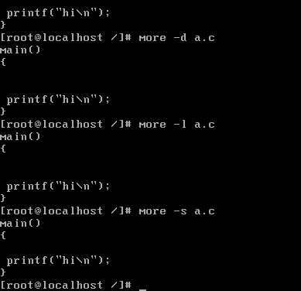
3.7 显示文件内容的命令

Slide 122
3.7 显示文件内容的命令
3．less 命令
  与 more 命令一样，less 命令也用来分屏文件内容，但功能比 more 命令还强大。
  （1）一般格式：less [选项] 文件名
  （2）说明： less 实际上是 more 的改进版，其命令的直接含义是的 more 反义。它的功能比 more 命令更灵活。若需要在文件中往前移动，按 <b>,键；按<j>键就往下一页显示，按<k>键就会往回，按<h>键进入帮助状态，要移动到用文件的百分比表示的某位置，则指定一个 0 到 100 之间的数，并按 <p> 即可。
  （3）使用权限：所有使用者

Slide 123
3.7 显示文件内容的命令
  （4）参数：
    -c 从顶行向下全屏重写
    -e 第二次到文件尾后自动退出
    -E 第一次到文件尾后自动退出
    -n 显示时去掉行号
    -s 将多个空行压缩成一个空行
  （5）举例：
    同 more

Slide 124
3.7 显示文件内容的命令
  （6）less 和 more 的区别
    more 显示文件内容时，只能往前翻。
    less 可以相前翻，也可以向后翻。向前翻时，除了用回车和空格外，还可以用字母 f；翻看前面的内容，可以用字母 b。
    less 无法显示中文，文件包含中文时，可以用 more 或 cat。

Slide 125
3.7 显示文件内容的命令
4．head 命令
  （1）一般格式：head [参数] 文件名
  （2）说明： head 命令在屏幕上显示指定文件的开头若干行，行数由参数值来确定。显示行数的默认值是前 10 行 。
  （3）使用权限：所有使用者

Slide 126
3.7 显示文件内容的命令
  （4）参数：
    -c 显示文件的前多少字节
    -n 显示文件的前多少行
    -q 在显示文件内容前，不显示文件的文件名
    -v 在显示文件内容前，先显示文件的文件名
  （5）范例：
    显示 Test 文件的前 5 行
    输入: head -5 Test 或者 head -n 5 Test

Slide 127
3.7 显示文件内容的命令
5．tail 命令
  （1）一般格式：tail [选项] 文件名
  （2）说明：显示文件的后 n 行内容。默认值是后 10 行 。
  （3）使用权限：所有使用者
  （4）参数：
    -c 显示文件的后多少字节
    -n 显示文件的后多少行
    -q 在显示文件内容前，不显示文件的文件名
    -v 在显示文件内容前，先显示文件的文件名
    -f 动态显示文件末尾 n 行的内容

Slide 128
3.7 显示文件内容的命令
  （5）举例：
    查看 myname.txt 的最后 10 行
      tail myname.txt
    查看最后 20 行
      tail –20 myname.txt
    实时动态查看最后 10 行，常用于跟踪日志文件等
      tail –f myname.txt

Slide 129
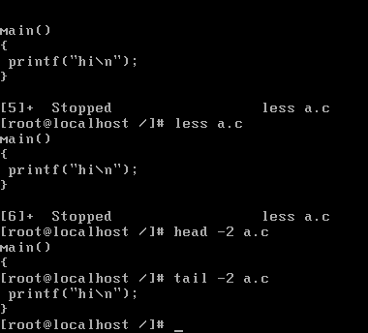
3.7 显示文件内容的命令

Slide 130
补：通配字符
？：可替代单个字符。
*：可替代任意字符。
方括号[set]：可替代set集中的任何单个字符。
{}：以逗号隔开的花括号表达式{a,b,c}会被shell展开成a b c
[root@localhost/root]$echo sand{x,y,z}which

Slide 131
3.8 查找命令
具体命令有：
  1. find命令
  2. whereis命令
  3. which命令
  4. locate命令
  返回章节目录

Slide 132
3.8 查找命令
1．find 命令
  （1）一般格式：find [路径…][表达式]
  （2）说明：在目录结构中搜索满足查询条件的文件，并执行指定的操作。find 命令从左向右分析各个参数，然后依次搜索目录。
  （3）使用权限：所有使用者
  （4）常用选项：
    以名称和文件属性查找
      -name 字符串 查找文件名匹配所给字符串的所有文件，字符串内可用通配符 *、?、[ ]
      -lname 字符串 查找文件名匹配所给字符串的所有符号链接文件，字符串内可用通配符 *、?、[ ]
起始目录
寻找条件

Slide 133
3.8 查找命令
      -gid n 查找属于ID号为 n 的用户组的所有文件。
      -uid n 查找属于ID号为 n 的用户的所有文件。
      -group 字符串 查找属于用户组名为所给字符串的所有的文件。
      -user 字符串 查找属于用户名为所给字符串的所有的文件。
      -empty 查找大小为 0 的目录或文件
      -size n[bckw] 查找指定文件大小的文件，n 后面的字符表示单位，缺省为 b，代表 512 字节的块
      -type x 查找类型为 x 的文件，x 为下列字符之一：
      b 块设备文件; c 字符设备文件; d 目录文件; p 命名管道; f 普通文件; l 符号链接; s socket 文件

Slide 134
3.8 查找命令
    以时间为条件查找
      -amin n 查找 n 分钟以前被访问过的文件或目录
      -atime n 查找 n 天以前被访问过的文件或目录
      -anewer <参考文件或目录> 查找其访问时间比指定文件或目录的访问时间更接近现在的文件或目录
      -cmin n 查找n分钟以前文件状态被修改过的文件或目录
      -ctime n 查找n天以前文件状态被修改过的文件或目录
      -cnewer <参考文件或目录> 查找其文件状态修改时间比指定文件或目录的文件状态修改时间更接近现在的文件或目录
      -mmin n 查找n分钟以前文件内容被修改过的文件或目录
      -mtime n 查找n天以前文件内容被修改过的文件或目录
      -newer <参考文件或目录> 查找其更改时间较指定文件或目录的更改时间更接近现在的文件或目录

Slide 135
3.8 查找命令
注：以上选项中的 n 可以有三种输入方式：
20 表示等于 20
+20 表示大于 20 （21，22，23 等）
-20 表示小于 20 （19，18，17 等）

Slide 136
3.8 查找命令
    可以执行的操作
      -exec 命令名称 {} 对符合条件的文件执行所给的 Linux 命令，{} 表示命令的参数即为所找到的文件；命令的末尾必须以 \; 结束
      -ok 命令名称 {} 对符合条件的文件执行所给的 Linux 命令，与 exec 的区别： 它会询问用户是否要执行该命令
      -ls 详细列出所找到的所有文件
      -fprint 文件名 将找到的文件名写入指定文件
      -print 在标准输出设备上显示查找出的文件名
      -printf 格式 按照指定的输出，格式的具体写法请参考 C 语言

Slide 137
3.8 查找命令
  （5）范例：
find . –name ‘main*’ -ls -l
查找当前目录及其子目录中所有以 main 开头的文件，并以长格式显示这些文件。
find ~ -name ‘*data’ -type d –fprint output
查找用户主目录中所有以 data 结尾的目录，并将结果输出到文件 output
find功能相当强大，请看教材及有关帮助！

Slide 138
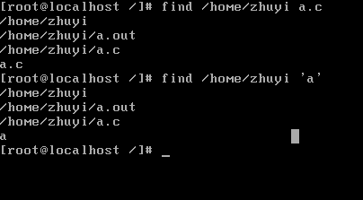
3.8 查找命令

Slide 139
3.8 查找命令
2．whereis 命令
  （1）一般格式：whereis [选项] 查找的字符串
  （2）说明：查找指定文件的源、二进制文件和手册
  （3）使用权限：所有使用者
  （4）常用选项：
    -b 只查找二进制文件。
    -B<目录> 只在设置的目录下查找二进制文件。
    -m 只查找说明文件。
    -M<目录> 只在设置的目录下查找说明文件。
    -s 只查找原始代码文件。
    -S<目录> 只在设置的目录下查找原始代码文件。
    -f 不显示文件名前的路径名称。
    -u 查找不包含指定类型的文件。

Slide 140
3.8 查找命令
  （5）范例：
    查找ls命令的手册和二进制信息
      whereis –bm ls
    查找passwd命令的所以信息
      whereis passwd

Slide 141
3.8 查找命令
3．which 命令
  （1）一般格式：which [选项] 查找的字符串
  （2）说明：用于查询命令或别名的位置
  （3）使用权限：所有使用者
  （4）常用选项：
    -n <文件名长度> 指定文件名长度，指定的长度必须大于或等于所有文件中最长的文件名。
    -p <文件名长度> 与-n参数相同，但此处的<文件名长度>包括了文件的路径。
    -w 指定输出时栏位的宽度。
    -V 显示版本信息。
    --skip –alias 跳过别名的查找。
    --skip-dot 跳过文档的查找。
    -all 查找所有信息。

Slide 142
3.8 查找命令
  （5）范例：
    查找ls命令的位置
      which ls
    查找时跳过别名的查找
      which –skip-alias ls
    一次同时查找多个命令的位置
      which ls rpm shutdown reboot

Slide 143
3.8 查找命令
4. locate命令
  （1）一般格式：locate [选项] 查找的字符串
  （2）说明：locate命令是先建立一个包括系统内所有文件名称及路径的数据库，之后当寻找时就只需查询这个数据库，而不必实际深入文件系统之中了。它比 find 命令的搜索速度快，它需要一个数据库，这个数据库由每天的例行工作（crontab）程序来建立。
  （3）使用权限：所有使用者
  （4）常用选项：
    -u -U 建立数据库，-u 会由根目录开始，-U 则可以指定开始的位置。

Slide 144
3.8 查找命令
    -l 如果是 1．则启动安全模式。在安全模式下，使用者不会看到权限无法看到的文件。这会使速度减慢，因为 locate 必须至实际的文件系统中取得文件的权限资料。
    -q 安静模式，不会显示任何错误讯息。
    -f 将特定的文件系统排除在外，例如我们没有道理要把 proc 文件系统中的文件放在数据库中。
    -n <num> 至多显示 num 个输出。
    -r 使用正规运算式做寻找的条件。
    -o 指定数据库存的名称。
    -d 指定数据库的路径
    -h 显示辅助讯息
    -v 显示更多的讯息
    -V 显示程序的版本讯息

Slide 145
3.8 查找命令
  （5）范例：
    建立数据库
      locate -u
    寻找所有名称为 file 的文件
      locate file
    寻找所有名称为 file.out 的档案，但最多只显示 100 个
      locate -n 100 file.out

Slide 146
3.9 过滤命令
具体命令有：
  1. grep命令
  返回章节目录

Slide 147
3.9 过滤命令
1．grep 命令
  该命令用来在文本文件中查找指定模式的单词或短评，并在标准输出上显示包括给定字符串模式的所有行
  （1）一般格式：grep [选项] 文件名
  （2）说明： grep 命令在指定文件中搜索特定模式以及定位特定主题等方面用途很大。
  （3）举例：在口令文件 /etc/passwd 中查找包含“xyz” 的所有行
    [root@localhost /root]#grep –f xyz /etc/passwd
    54:xyz:x:504:504:wuxueyi:/home/xyz:/bin/bash

Slide 148
3.10 关机和重启计算机命令
具体命令有：
  1. shutdown命令
  2. poweroff命令
  3. init命令
  4. reboot命令
  5. halt命令
  返回章节目录

Slide 149
3.11 压缩和打包命令
具体命令有：
  1. tar命令
  2. gzip命令
  3. gunzip命令
  4. bzip2命令
  5. bzcat命令
  6. bzip2recover命令
  7. compress命令
  8. uncompress命令
  9. zip命令
  10. unzip命令
  11. zcat命令
  返回章节目录

Slide 150
3.11 压缩和打包命令
具体命令有：
  1. 文件的压缩和打包概念
  2. Linux下常见的压缩与展开工具
  3. Linux下的打包程序 tar
  4. Linux下的压缩与展开工具
  5. tar命令特殊用法 （调用gzip、bzip2、compress）
  6. Windows下的压缩文件.zip和.rar的解压缩
  返回章节目录

Slide 151
3.11 压缩和打包命令
1. 文件的压缩和打包概念
  首先要 弄清两个概念：打包和压缩。
  打包是指将一大堆文件或目录什么的变成一个总的文件。
  压缩则是将一个大的文件通过一些压缩算法变成一个小文件。
  为什么要区分这两个概念？Linux中的很多压缩程序只能针对一个文件进行压缩，这样当你想要压缩一大堆文件时，你就得先借助另它的工具将这一大堆文件先打成一个包，然后再用原来的压缩程序进行压缩。

Slide 152
3.11 压缩和打包命令
2. Linux下常见的压缩与展开工具
  可以使用的文件压缩工具有：gzip、bzip2、和 zip。
  解压工具有：gunzip，bunzip2和unzip。
  Linux下的压缩文件的扩展名有： .gz、.tar.gz、tgz、bz2、.Z、.tar等

Slide 153
3.11 压缩和打包命令
3. Linux下的打包程序 tar
  （1）格式：tar [主选项+辅选项] 文件或目录名
  （2）说明：对文件和目录进行打包和解包。
    tar 可以把一大堆的文件和目录全部打包成一个文件，这对于备份文件或将几个文件组合成为一个文件以便于网络传输是非常有用的。
    tar 有主选项和辅选项，主选项是必须要有的，它告诉 tar 要做什么事情， 辅选项是辅助使用的，可以选用。

Slide 154
3.11 压缩和打包命令
  （3）常用主选项：
    -c 创建新的档案文件。
    -r 把要存档的文件追加到档案文件的未尾。
    -t 列出档案文件的内容，查看已经备份了哪些文件。
    -u 更新档案中的已有文件，如果备份文件中没有要更新的文件，则将该文件追加到备份文件的最后。
    -x 从档案文件中释放文件。

Slide 155
3.11 压缩和打包命令
  （4）常用辅助选项：
    f 使用档案文件或设备，这个选项通常是必选的。
    k 保存已经存在的文件。如将某个文件还原，在还原的过程中，遇到相同的文件，不会进行覆盖。
    m 在还原文件时，把所有文件的修改时间设定为现在。
    M 创建多卷的档案文件，以便在几个磁盘中存放。
    v 详细列出 tar 处理的文件信息。
    z 用 gzip 来压缩/解压缩文件，备份时加上该选项可以将档案文件进行压缩，但还原一个压缩的备份文件时必须要使用该选项进行解压缩。
    j 用 bzip2 来压缩/解压缩文件。

Slide 156

3.11 压缩和打包命令
  （5）tar 命令举例
tar –cvf data1.tar data1
将子目录 data1/ 下所有文件备份，包括该目录下的所有子目录中的文件，备份文件名为 data1.tar
tar –czvf data1.tgz data1
将子目录 data1/ 下所有文件备份，并压缩，文件名为 data1.tgz
输出文件名
一定要给出
tar –xzvf data1.tgz
还原 data1.tgz中的文件
tar 的选项前的 符号 “-” 可加可不加

Slide 157
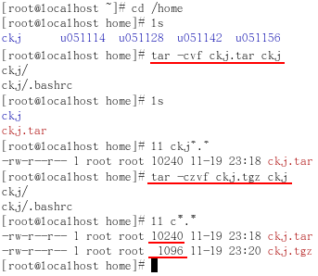
3.11 压缩和打包命令

Slide 158
3.11 压缩和打包命令
4. Linux下的压缩与展开工具
  Ⅰ. gzip 和 gunzip
  Ⅱ. zip 和 unzip
  Ⅲ. bzip2 和 bunzip2
压缩工具 | 文件扩展名 | 解压工具
gzip | .gz | gunzip
Zip | .zip | Unzip
bzip2 | .bz2 | bunzip2

Slide 159
3.11 压缩和打包命令
Ⅰ．gzip 命令
  （1）格式：gzip [选项] 压缩(解压缩)的文件名
  （2）说明：该命令用于对文件进行压缩和解压缩。它用 Lempel –Ziv 编码减少命名文件的大小，压缩后 gzip 会在每个文件的后面添加扩展名 .gz。原文件会被自动删除。在 windows 下可以用 winzip 或 winrar 解压。

Slide 160
3.11 压缩和打包命令
  （3）各选项的含义：
    -c 将输出写到标准输出上，并保留原有文件。
    -d 将压缩文件解压。
    -l 对每个压缩文件，显示下列字段：压缩文件的大小、未压缩文件的大小、压缩比、未压缩文件的名字
    -r 递归式地查找指定目录并压缩其中的所有文件或者是解压缩。
    -t 测试，检查压缩文件是否完整。
    -v 对每一个压缩和解压的文件，显示文件名和压缩比。
    -num 用指定的数字num调整压缩的速度，-1或--fast表示最快压缩方法（低压缩比），-9或--best表示最慢压缩方法（高压缩比）。系统缺省值为6。

Slide 161
3.11 压缩和打包命令
  （4）范例：
    假设一个目录/home下有文件mm.txt、sort.txt、xx.com。
    例1：把/home目录下的每个文件压缩成.gz文件。
      $ gzip *
      （说明：当前路径为/home目录，用ls查看执行结果）
    例2：把例1中每个压缩的文件解压，并列出详细的信息。
      $ gzip -dv *
      （说明：执行过程略，用ls查看执行结果）
    例3：详细显示例1中每个压缩的文件的信息，并不解压。
      $ gzip -l *
      （说明：执行过程略，用ls查看执行结果）
    例4：压缩一个tar备份文件，如usr.tar，此时压缩文件的扩展名为.tar.gz
      $ gzip usr.tar（说明：用ls查看执行结果）

Slide 162
3.11 压缩和打包命令
Ⅱ．gunzip (gnu unzip) 命令
  （1）格式：gunzip [选项] [文件...或目录]
  （2）说明：解压文件。用于解开被gzip压缩过的文件，这些压缩文件预设最后的扩展名为".gz"。事实上gunzip就是gzip的硬连接，因此不论是压缩或解压缩，都可通过gzip指令单独完成。
  （3）各选项的含义：
    -c或--stdout或--to-stdout 把解压后的文件输出到标准输出设备。
    -f或-force 强行解开压缩文件、不理会文件名称或硬连接是否存在以及该文件是否为符号链接。
    -l或--list 列出压缩文件的相关信息。
    -L或--license 显示版本与版权信息。

Slide 163
3.11 压缩和打包命令
    -v或--verbose 显示指令执行过程。
    -V或--version 显示版本信息。

Slide 164
3.11 压缩和打包命令
gzip / gunzip 命令举例
gzip file1.txt
压缩文件 file1，压缩后的文件名为 file1.txt.gz
gzip –r9 /home/jypan/data
以最大压缩比，将目录 /home/jypan/data 下的所有文件进行逐个压缩，包括子目录下的文件，并在每个文件后添加扩展名 .gz 。

Slide 165
3.11 压缩和打包命令
Ⅴ. bzip2 命令
  （1）一般格式：bzip2 [-cdz] 文件名
  （2）说明：bzip2是一款压缩比非常高的流行压缩软件，在速度上也要比 gzip 快 30%。采用新的压缩演算法，压缩效果好。若没有加上任何参数，bzip2压缩完文件后会产生.bz2的压缩文件，并删除原始的文件。
  （3）参数：
    -t或--test 测试.bz2压缩文件的完整性，但是不解压。
    -f或—force 强迫覆盖输出文件。

Slide 166
3.11 压缩和打包命令
  （4）范例：
    例1：将 /tmp/man.config文件以 bzip2 压缩
      bzip2 -z man.config
      此时 man.config 会变成 man.config.bz2 ！
    例2：将例1的压缩文件内容读出来
      bzcat man.config.bz2
      此时屏幕上会显示 man.config.bz2 解压缩之后的文件内容！！
    例3：将例1的压缩文件解压缩
      bzip2 -d man.config.bz2
    例4：将例3解开的 man.config 用最佳的压缩比压缩，并保留原本的文件
      bzip2 -9 -c man.config > man.config.bz2

Slide 167
3.11 压缩和打包命令
Ⅵ. bunzip2命令
  （1）格式：bunzip2 [-fkLsvV][.bz2压缩文件]
  （2）说明：bunzip2可解压缩.bz2格式的压缩文件。bunzip2实际上是bzip2的符号连接，执行bunzip2与bzip2 -d的效果相同。
  （3）参数：
    -f或–force 解压缩时，若输出的文件与现有文件同名时，预设不会覆盖现有的文件。若要覆盖，请使用此参数。
    -k或–keep 在解压缩后，预设会删除原来的压缩文件。若要保留压缩文件，请使用此参数。
    -s或–small 降低程序执行时，内存的使用量。
    -v或–verbose 解压缩文件时，显示详细的信息。
    -l,–license,-V或–version 显示版本信息。

Slide 168
3.11 压缩和打包命令
  （4）范例：
    展开压缩文件filename.bz2
      #bunzip2 filename.bz2
      filename.bz2 文件会被删除，而继之以 filename。

Slide 169
3.11 压缩和打包命令
Ⅲ．zip 命令
  （1）一般格式：zip [选项] 压缩文件名
  （2）说明：zip 可用来压缩文件，如果有许多文件需要做压缩，甚至可以将它们一并处理并压缩成一个文件。文件经它压缩后会另外产生具有".zip"扩展名的压缩文件。
  （3）参数：zip 命令在许多 OS 平台都有，而且参数相当多。此处略。
  （4）举例

Slide 170
3.11 压缩和打包命令
Ⅳ．unzip 命令
  （1）一般格式：unzip [选项] 压缩文件名
  （2）说明：该命令用于对 winZip 格式的压缩文件进行解压缩。用于解扩展名为.zip的压缩文件。
  （3）举例：将压缩文件 test.zip 在当前目录解压缩
    [root@localhost/root]#unzip -v test.zip

Slide 171
3.11 压缩和打包命令
  （4）常用选项
    -d 将压缩文件解压
    -l 对每个压缩文件，显示下列字段： 压缩文件的大小；未压缩文件的大小；压缩比；未压缩文件的名字
    -r 递归式地查找指定目录并压缩其中的所有文件或者是解压缩
    -t 测试选项，检查压缩文件是否完整
    -v 对每一个压缩和解压的文件，显示文件名和压缩比
    -num num为一个指定的数字，代表压缩比，取值范围为1~9
    -1 或 --fast 表示最快压缩方法（低压缩比），
    -9 或 --best 表示最好压缩方法（高压缩比）,
    系统缺省值为 6。

Slide 172
3.11 压缩和打包命令
zip / unzip 命令举例
zip file1.zip file1
压缩文件 file1，压缩后的文件名为 fiel1.zip，原文件保留
zip –r data1.zip data1
将子目录 data1/ 下的所有文件压缩到一个文件 data1.zip
unzip -v data1.zip
查看压缩文件 data1.zip 中的所有文件，但不解压。
unzip data1.zip
释放压缩文件 data1.zip 中的所有文件

Slide 173
3.11 压缩和打包命令
5. tar命令特殊用法
  为了方便用户在打包解包的同时可以压缩或解压文件，tar提供了一种特殊的功能。这就是tar可以在打包或解包的同时调用其它的压缩程序，比如调用gzip、bzip2等。
  Ⅰ. tar调用gzip
  Ⅱ. tar调用bzip2

Slide 174
3.11 压缩和打包命令
  Ⅰ. tar调用gzip
    （1）说明：
      gzip是GNU组织开发的一个压缩程序，.gz结尾的文件就是gzip压缩的结果。与gzip相对的解压程序是gunzip。tar中使用-z这个参数来调用gzip。
    （2）范例：
      # tar -czf all.tar.gz *.jpg
      将所有.jpg的文件打成一个tar包，并且将其用gzip压缩，生成一个gzip压缩过的包，包名为all.tar.gz
      # tar -xzf all.tar.gz
      将上面产生的包解开。

Slide 175
3.11 压缩和打包命令
  Ⅱ. tar调用bzip2
    （1）说明：
      bzip2是一个压缩能力更强的压缩程序，.bz2结尾的文件就是bzip2压缩的结果。与bzip2相对的解压程序是bunzip2。tar中使用-j这个参数来调用gzip。
    （2）范例：
      # tar -cjf all.tar.bz2 *.jpg
      将所有.jpg的文件打成一个tar包，并且将其用bzip2压缩，生成一个bzip2压缩过的包，包名为all.tar.bz2
      # tar -xjf all.tar.bz2
      将上面产生的包解开。

Slide 176
3.11 压缩和打包命令
6. Windows下的压缩文件.zip和.rar的解压缩
  Windows下的压缩文件，Linux也有相应的方法来解压：
  （1）对于.zip
    linux下提供了zip和unzip程序，zip是压缩程序，unzip是解压程序。
  （2）对于.rar
    需要安装RAR for Linux，可以从网上下载，但RAR for Linux不是免费的，安装后就有了rar(压缩程序)和unrar(解压程序)这两个程序。
    现在可对.tar、.gz、.tar.gz、.tgz、.bz2、.tar.bz2、
    .Z、.tar.Z、.zip、.rar这10种压缩文件进行解压。

Slide 177
3.12 用户操作命令
具体命令有：
  1. su命令
  2. sudo命令
  3. passwd命令
  返回章节目录

Slide 178
3.12 用户操作命令
1．su 命令
  （1）一般格式：
    su [选项]... [-] [USER [ARG]...]
  （2）说明：变更为其它使用者的身份，超级用户除外，需要键入该使用者的密码。
  （3）举例：变更账号为超级用户，并在执行 df命令后还原使用者。
    su -c df root

Slide 179
3.12 用户操作命令
  （4）主要参数
    -f ， --fast：不必读启动文件（如 csh.cshrc 等），仅用于 csh 或 tcsh 两种 Shell。
    -l ， --login：加了这个参数之后，就好像是重新登陆为该使用者一样，大部分环境变量（例如HOME、SHELL 和 USER 等）都是以该使用者（USER）为主，并且工作目录也会改变。如果没有指定 USER，缺省情况是 root。
    -m， -p ，--preserve-environment：执行 su 时不改变环境变数。
    -c command：变更账号为 USER 的使用者，并执行指令（command）后再变回原来使用者。
    USER：欲变更的使用者账号，ARG 传入新的 Shell参数。

Slide 180
3.12 用户操作命令
2. sudo命令

Slide 181
3.12 用户操作命令
3. passwd命令
  见前面

Slide 182
3.14 文件链接命令
具体命令有：
  1. ln命令
  返回章节目录

Slide 183
3.14 文件链接命令
1.ln命令
  链接文件命令是 ln 命令，该命令在文件之间创建 链接。这种操作实际上是给系统中已有的某个文件指定另外一个可用于访问的名称。
  （1）一般格式： ln [选项] 源文件 [目标]
  （2）说明：链接的对象可以是文件，也可以是目录。
  （3）举例： 将目录/usr/fedora下的文件m1.c 链接到目录/usr/li下文件a2.c
    [root@localhost/root]#ln /usr/fedora/m1.c /usr/li/a2.c

Slide 184
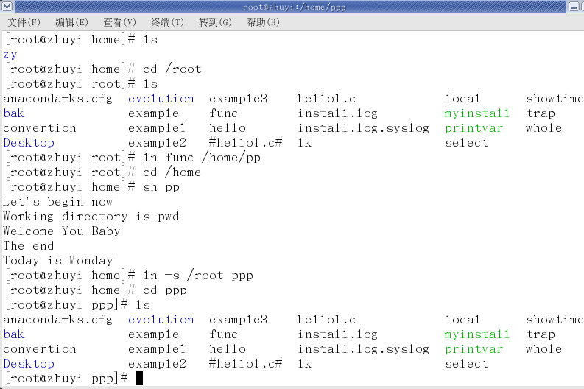
3.14 文件链接命令

Slide 185
什么是 inodes ？
要提到 inode 之前，我们得先来了解一下硬盘的整体构造才行！硬盘里面有多个硬盘盘组合在一起，而一个硬盘盘可以如
下图所示，硬盘盘为圆形的，其中，每一个硬盘盘上面都有个可以读写的磁头( Head )，而当这个磁头固定住，让硬盘盘
转一圈，那么那一个圆形的就是磁道( Track )啦，而在硬盘内的几个硬盘盘同半径的那一圈的磁道总和称为磁柱
( Cylinder )，而由圆心向外画出直线，可以得到如下图所示，那么那一颗一颗的咚咚，就是硬盘的最小储存物理量，我们

Slide 186
称为扇区( setctor )，一个扇区的物理量大约是 512 bytes ( 约 0.5K )。
磁头 ( Head ) ：可擦写的金属磁盘；
磁道 ( Track ) ：读写头转一圈 ( 同心圆的一圈 ) 的量；
扇区 ( Sector ) ：最小的物理储存量。

Slide 187
好了，知道了大体的硬盘构造之后，再来谈一谈怎么硬盘分割( partition )呢？我们在进行硬盘分割的时候，最小都是以磁
柱为单位进行分割的，那么分割完成之后自然就是格式化( format )啰，在 Linux 里面我们在进行格式化的时候必须要考虑
到 Block 与 inode 的信息，这个 block 还好理解，他是我们磁盘可以记录的最小单位，是由数个 sector 所组成的，所以
他的大小通常为 n*512 bytes ，例如 4K 。那么 inode 是什么？ Block 是记录『档案内容数据』的地区，而 inode 则是记
录『该档案的属性、及该档案放置在哪一个 Block 之内』的信息！所以，每个档案都会占用到至少一个 inode 。而当我
们 Linux 系统要找到这个档案时，他会先去搜寻 inode table 找到这个档案的属性及数据放置的地区，然后再到数据去找
到数据存放的 Block 进而将数据取出利用。这个 inode 数目在一开始就会被设定好，他的设定方式通常是利用 ( 硬盘大
小 / 一个容量 )，这个容量至少应该比 Block 要大一些较佳，例如刚刚的 Block 订为 4K ，那么 inode 可以订为 8K 左
右。所以，一颗 1GB 的硬盘，如果以 8K 来规划他的 inode 数时，他的 inode 就会有 131072 个 inode 啦！而一个 inode
的大小为 128 bytes 这么大！这么一来的话，我们就可以清楚的知道了，那就是一个 partition 格式化为一个 filesystem 之
后，基本上，他一定会有 inode table 与 data area 两个区块，一个用来记录档案的信息与该档案放置的 block 区块，一个
用来记录档案的内容！
由于我们 Linux 在读取数据的时候，是先查询 inode table 以得到数据是放在那个 Block 里面，然后再去该 Block 里面读
取真正的数据内容！然后，那个 block 是我们在格式化硬盘的时候规定出来的一个值，这个 block 是由 2 的 n 次方个
sector 所集结而成的！所以，他是 0.5K 的倍数喔！假设我们 block 规划为 4KBytes 好了，那么由于一个 inode 与一个
block 最多均只纪录一个档案，所以，哈哈！如果你的一个档案有 0.1 K bytes 这么大时，你要晓得的是，由于你的 block
为 4K bytes ，因此，你就会有 3.9 Kbytes 的空间『浪费掉』喔！所以，当你在格式化硬盘的时候，请千万注意到你的系
统未来的使用方向喔！
• 当 block 越小 ( 最小为 0.5K ) 、inodes 越多，可利用空间越多，但是大档案写入效率较差：

Slide 188
OK！知道了什么是 inode 与他的功能之后，接着下来就要来介绍 link 这个玩意儿了！说到 link 其实也没有什么大不了的，
说穿了，就真的有点像是 Windows 的『快捷方式』一样，不过， link 的功能要好的多呦！ Link 又分为 hard link 与
symbolic link 两种方式，分别来谈一谈：

Slide 189
Hard Links：
刚刚说过，当系统要读取某一个档案的时候，就会先去读 inode table ，然后再根据 inode 的信息到 block area 去将
数据取出来利用！而 hard link 就是直接再建立一个 inode 连结到档案放置的 block 区块。也就是说，进行 hard
link 的时候，实际上，你的档案内容不会改变，只是你在查询的时候，利用原来的 inode 与后来的 inode 均可被指
定到该档案放置的地点，因此两个档案的内容会是一样的！所以读取任何一个 inode 的结果都是存取在同一个档案
的内容就是了。不过，这样一来就有个问题啦，因为 inode 是会连结到 block 区域去的，而『目录』本身仅消耗
inode 而已，那么一来的话， hard link 不就不能 link 目录啦？对的！没错！ Hard link 有两个最大的限制：
1. 不能跨 filesystem ，因为不同的 filesystem 有不同的 inode table 嘛！
2. 不能 link 目录！

Slide 190
相对于 hard link ， Symbolic link 可就好理解多了，基本上，他就是在建立一个独立的档案，而这个档案会让数据
读取指向他 link 的那个档案内容！由于只是利用档案来做为指向的动作，所以，当来源档被删除之后，symbolic
link 的档案会『开不了』，会一直说『无法开启某档案！』

Slide 191
3.15 帮助命令
具体命令有：
  1. man命令
  2. whatis命令
  3. help 命令
  返回章节目录

Slide 192
3.15 帮助命令
1．man 命令
  （1）一般格式：man [选项] 命令名
  （2）说明：该命令用于格式化并显示某一命令的联机帮助手册页。
  （3）举例：查看 mkdir 命令的用法。
    [root@localhost/root]#man mkdir
    可以按 q 键退出 man 命令
info：获取相关命令的详细使用方法

Slide 193
3.15 帮助命令
2．whatis 命令
  （1）一般格式：whatis keyword ...
  （2）说明：whatis 显示关于指定命令的简要描述。补充说明：whatis 资料库包含了所有系统指令的简单描述, 而 whatis 指令会在此资料库中搜寻符合 keyword 的指令, 并把结果显示于 standard output 。whatis 资料库是使用 makewhatis 这个指令所建立的。
  （3）举例：显示 whatis 的使用说明描述信息。
    [root@localhost /root]#whatis whatis
    whatis(1) -display manual page descriptions

Slide 194
3.15 帮助命令
3．help 命令
  （1）一般格式：help 命令
  （2）说明：该命令用来查看所有 shell 内置命令的帮助信息
  （3）举例：查看 cd 命令的帮助。
    [root@localhost /root]#help cd

Slide 195
3.16 有关关机和查看系统信息的命令
有关关机和查看系统信息的命令的主要功能如表 所示。
表: 有关关机和查看系统信息的命令
命令 说明 备注
shutdown 正常关机 见前面部分
reboot 重启计算机 见前面部分
ps 查看目前程序执行的情况
top 查看目前程序执行的情景
和内存使用情况
kill 终止一个进程
date 更改或查看目前时间

Slide 196

3.16 有关关机和查看系统信息的命令
一．查看系统的进程
要管理进程，首先要知道系统里有哪些进程存在及进程的状态如何。可以使用 ps 命令
  （1）一般格式：ps [选项]
  （2）说明：该命令用来查看当前系统中运行的进程的信息。
  （3）举例：列出当前shell有关的进程基本信息。

Slide 197
3.16 有关关机和查看系统信息的命令
二．进程控制
1．kill 命令
  （1）一般格式：kill [选项] 进程号
  （2）说明：用来终止一个进程的运行。
  （3）举例：终止进程号为 3267 的进程。
    [root@localhost /root]#kill 3267
    注：
      强行终止进程 kill -9 3267
      让进程后台执行，在命令的最后加上&：top&

Slide 198
3.16 有关关机和查看系统信息的命令
2. sleep 命令
  （1）一般格式：sleep 时间值
  （2）说明：该命令是使进程暂停执行一段时间。
  （3）举例：
    进程暂停 100 秒，然后创建 /home/test 目录。
    [root@localhost/root]#sleep 100;mkdir /home/test

Slide 199
3.16 有关关机和查看系统信息的命令
三．系统其它
1．date 命令
  （1）一般格式：date [选项] 时间
  （2）说明：用于在屏幕上显示或设置系统的日期和时间。
  （3）举例：显示现在的日期和时间。
    [root@localhost /root]#date
    四 2月 17 21:57:13 CST 2005

Slide 200
3.16 有关关机和查看系统信息的命令
2．cal 命令
  （1）一般格式：cal [选项] [日期]
  （2）说明：
  （3）举例： 显示2007年3月的日历。
    [root@localhost /root] # cal 3 2007

Slide 201
3.17 管理使用者和设立权限的命令
1．who 命令
  （1）一般格式：who [选项]
  （2）说明：该命令将列出所有正在使用系统的用户，与之相关的命令是 whoami，它将显示当前用户的信息。
  （3）举例：列出所有正在使用系统的用户。
    [root@localhost/root]#who
    root tty1 Feb 17 19:40
    wuxy tty2 Feb 17 21:11
    root :0 Feb 17 20:26
    root pts/0 Feb 17 20:26

Slide 202
3.17 管理使用者和设立权限的命令
2．useradd 命令
  （1）一般格式：
    useradd [-mMnr][-c][-d][-e][-f][-g][-G][-s ][-u ][用户帐号]
    useradd -D [-b][-e][-f][-g][-G][-s ]
  （2）说明：建立用户帐号。补充说明：useradd 可用来建立用户帐号。帐号建好之后，再用passwd 设定帐号的密码．而可用 userdel 删除帐号。使用 useradd 指令所建立的帐号，实际上是保存在 /etc/passwd 文本文件中。

Slide 203
3.17 管理使用者和设立权限的命令
  （3）举例：建立一个系统帐号，名称为 fedo3：
    [root@linux ~]# usradd -r fedo3
    [root@linux ~]# grep fedo3 /etc/passwd /etc/shadow /etc/group
    /etc/passwd:fedo3:x:101:102::/home/fedo3:/bin/bash
    /etc/shadow:fedo3:!!:13025::::::
    /etc/group:fedo3:x:102:

Slide 204
3.17 管理使用者和设立权限的命令
  （4）参数：
    -c <备注> 加上备注文字。备注文字会保存在 passwd 的备注栏位中。
    -d <登入目录> 指定用户登入时的启始目录。
    -D 变更预设值。
    -e <有效期限> 指定帐号的有效期限。
    -f <缓冲天数> 指定在密码过期后多少天即关闭该帐号。
    -g <群组> 指定用户所属的群组。
    -G <群组> 指定用户所属的附加群组。
    -m 自动建立用户的登入目录。
    -M 不要自动建立用户的登入目录。
    -n 取消建立以用户名称为名的群组。
    -r 建立系统帐号。
    -s 指定用户登入后所使用的shell。
    -u 指定用户ID。

Slide 205
3.18 其他的命令
其他一些常用的几个命令如表所示。
表： 其他比较常用的几个命令
命令 功能
echo 用来显示一串字
clear 清除显示器
passwd 修改密码
lpr 打印

Slide 206
3.18 其他的命令
1．clear 命令
  （1）一般格式：clear
  （2）说明：该命令用于清除屏幕上的信息，类似于 DOS 中的 cls 命令。清屏后，提示符移到屏幕的左丰角。
  （3）举例：

Slide 207
3.18 其他的命令
2．echo 命令
  （1）一般格式：echo [选项] 字符串
  （2）说明：该命令的功能是在屏幕上显示命令行中所给出的字符串。该命令往往用于 shell 脚本中，作为一种输出提示信息的手段。
  （3）举例：显示字符串 “This is a example for echo command.”
    [root@localhost /root]#echo “This is a example for echo command.”
    This is a example for echo command.

Slide 208
3.19 有关磁盘空间的命令
df 命令
  （1）一般格式：df [选项]
  （2）说明：列出各文件系统的磁盘空间使用情况。
  （3）举例：
    df
    Filesystem 1K－blocks Used Available Use% Mounted on
    /dev/hda2 1361587 1246406 44823 97％ /
    第1列是代表文件系统对应的设备文件的路径名；
    第2列给出分区包含的数据块（1024字节）的数目；
    第3，4列分别表示已用的和可用的数据块数目。
    清单中Use%列表示普通用户空间使用的百分比，即使这一数字达到100％，分区仍然留有系统管理员使用的空间。
    最后，Mounted on列表示文件系统的安装点。

Slide 209
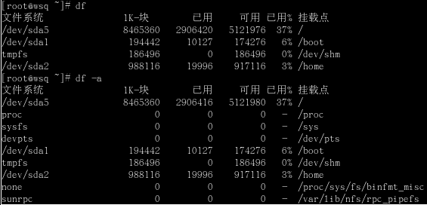
3.19 有关磁盘空间的命令

Slide 210

3.19 有关磁盘空间的命令

Slide 211
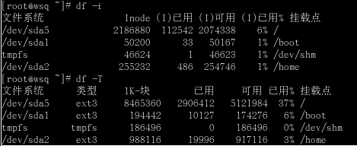
3.19 有关磁盘空间的命令

Slide 212
3.19 有关磁盘空间的命令
du 命令
  （1）一般格式：du [选项] [Names…]
  （2）说明：英文原义为“disk usage”，统计目录（或文件）所占磁盘空间的大小。
  （3）各个选项含义如下：
    -s 对每个Names参数只给出占用的数据块总数。
    -a 递归地显示指定目录中各文件及子孙目录中各文件占用的数据块数。若既不指定-s，也不指定-a，则只显示Names中的每一个目录及其中的各子目录所占的磁盘块数。

Slide 213
3.19 有关磁盘空间的命令
    -b 以字节为单位列出磁盘空间使用情况（系统缺省以 k 字节为单位）。
    -k 以1024字节为单位列出磁盘空间使用情况。
    -c 最后再加上一个总计（系统缺省设置）。
    -l 计算所有的文件大小。
    -x 跳过在不同文件系统上的目录不予统计。
  （4）举例：

Slide 214
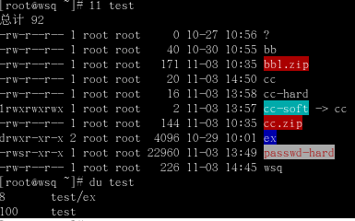
3.19 有关磁盘空间的命令

Slide 215
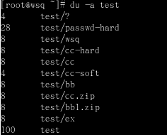
3.19 有关磁盘空间的命令

Slide 216
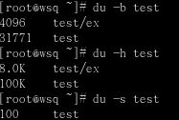
3.19 有关磁盘空间的命令

Slide 217
3.20 命令历史和 Tab 自动补全
使用向上箭头和向下箭头键来上下滚动发现以前使用过的命令。
命令行历史实际上被保存在一个文件中，它是我们的登录目录中叫做 .bash_history的文件。我们可以用几种方法来读取：使用 vi、cat、less、more以及其它命令。
还可以使用另外一种比较省时的方式：命令自动补全，使用 Tab 键。

Slide 218
小结
本章主要介绍 Linux 操作系统常用命令，主要内容包括：管理文件和目录的命令、有关磁盘空间的命令、有关文件备份和压缩命令、有关关机和查看系统信息的命令、管理使用者和设立权限的命令、有关文件阅读的命令等。

